Slide 1


VẺ
ĐẸP
QUANH
EM

Slide 2
SUMMER BREAK
Nói và nghe
Tiết 4

Slide 3
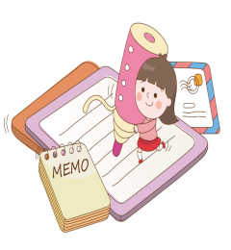

Thứ ba ngày 8 tháng 2 năm 2022
Nói và nghe
Vở
Tiếng Việt
Kể chuyện: Chiếc đèn lồng

Slide 4
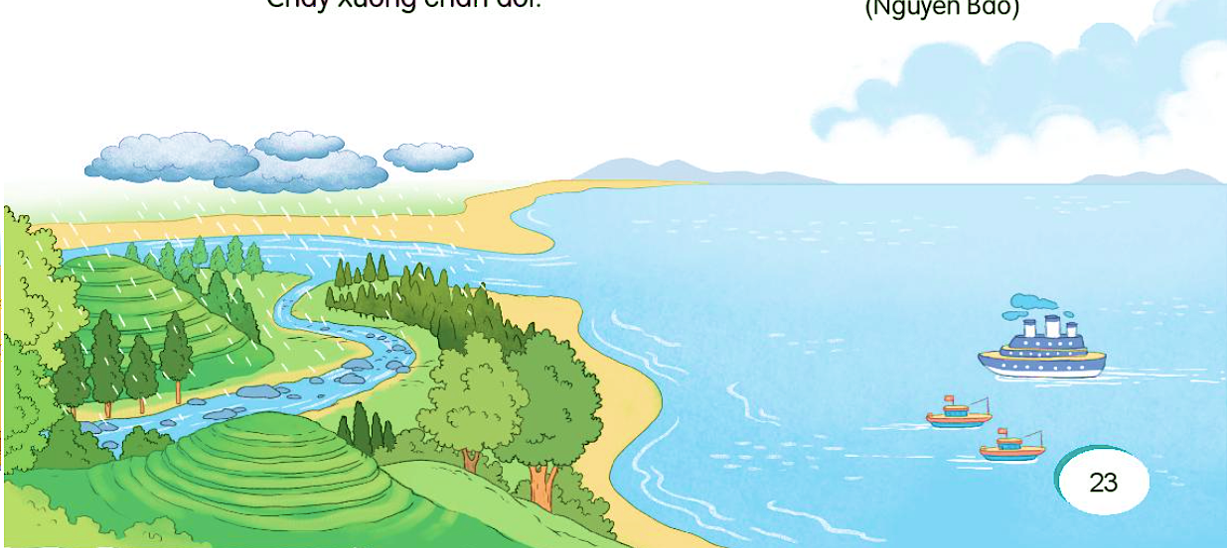
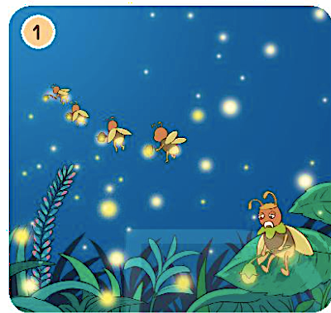
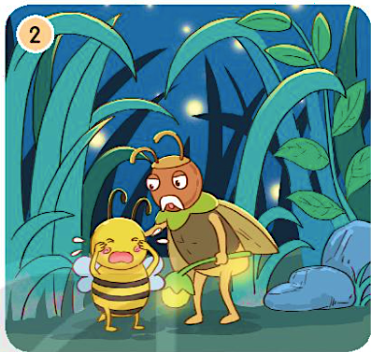

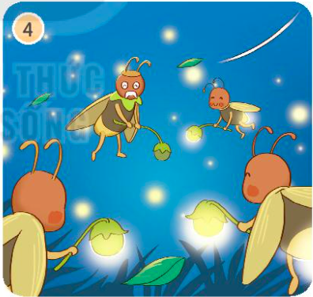
Nói và nghe
Chiếc đèn lồng

Slide 5

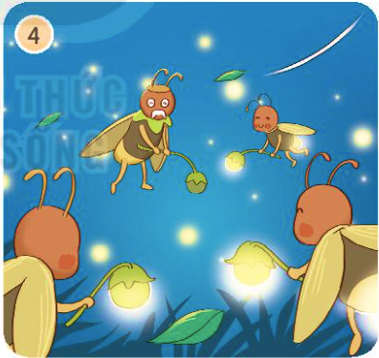
1. Nghe kể chuyện
Tranh vẽ những gì?
Cảnh vật trong tranh ở thời điểm nào trong ngày
Bác đom đóm già nghĩ gì khi nhìn bầy đom đóm nhỏ rước đèn lồng?
Bác đom đóm làm gì khi nghe tiếng khóc của ong non?
Chuyện gì xảy ra với bác đom đóm sau khi đưa ong non về nhà?
Điều gì khiến bác đom đóm cảm động?

Slide 6
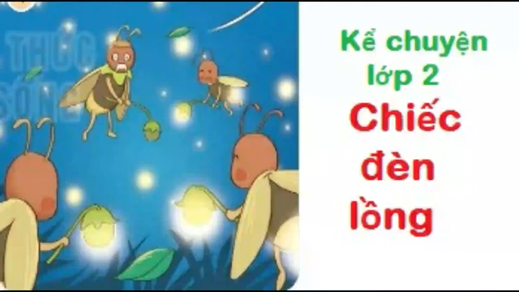

Slide 7
2. Kể lại từng đoạn câu chuyện theo tranh
Bác đom đóm già nghĩ gì khi nhìn bầy đom đóm nhỏ rước đèn lồng?
Bác đom đóm làm gì khi nghe tiếng khóc của ong non?
Chuyện gì xảy ra với bác đom đóm sau khi đưa ong non về nhà?
Điều gì khiến bác đom đóm cảm động?

Slide 8
Chiếc đèn lồng
Bác đom đóm nhìn bầy đom đóm rước đèn lồng. Bác buồn thiu nghĩ thì ra mình đã già thật rồi
Bác đom đóm già nghĩ gì khi nhìn bầy đom đóm nhỏ rước đèn lồng?

Slide 9
Bác đom đóm làm gì khi nghe tiếng khóc của ong non?
Bác đom đóm vội vã dỗ dành ong non

Slide 10
Sức tàn lực kiệt, bác đom đóm không thể bay về được trong đêm tố
Chuyện gì xảy ra với bác đom đóm sau khi đưa ong non về nhà?

Slide 11
Bác đom đóm cùng bầy đom đóm về nhà trong an toàn
Điều gì khiến bác đom đóm cảm động?

Slide 12
Kể chuyện theo cặp/nhóm

Slide 13


Tiêu chí đánh giá:
Kể đúng nội dung
câu chuyện.
Kể tự tin, biết kết hợp cử chỉ, điệu bộ.
Thể hiện được giọng kể phù hợp, phân biệt được giọng đọc của nhân vật.

Slide 14
Kể cho người thân về bác đom đóm già trong câu chuyện Chiếc đèn lồng.
VẬN DỤNG

Slide 15
SUMMER BREAK
Củng cố, dặn dò

